Slide 1
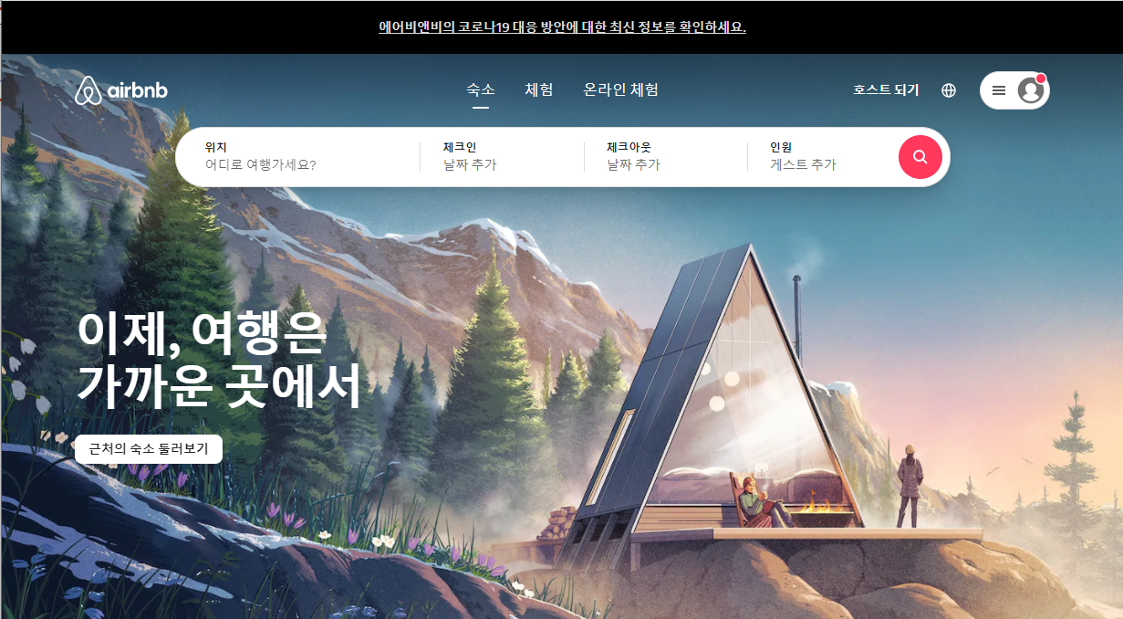
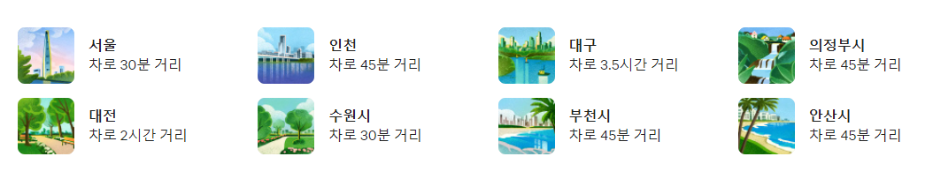
1. 메인 페이지
검색 기능
로그인
기능
빠른 검색
커뮤니티 게시판 링크

Slide 2
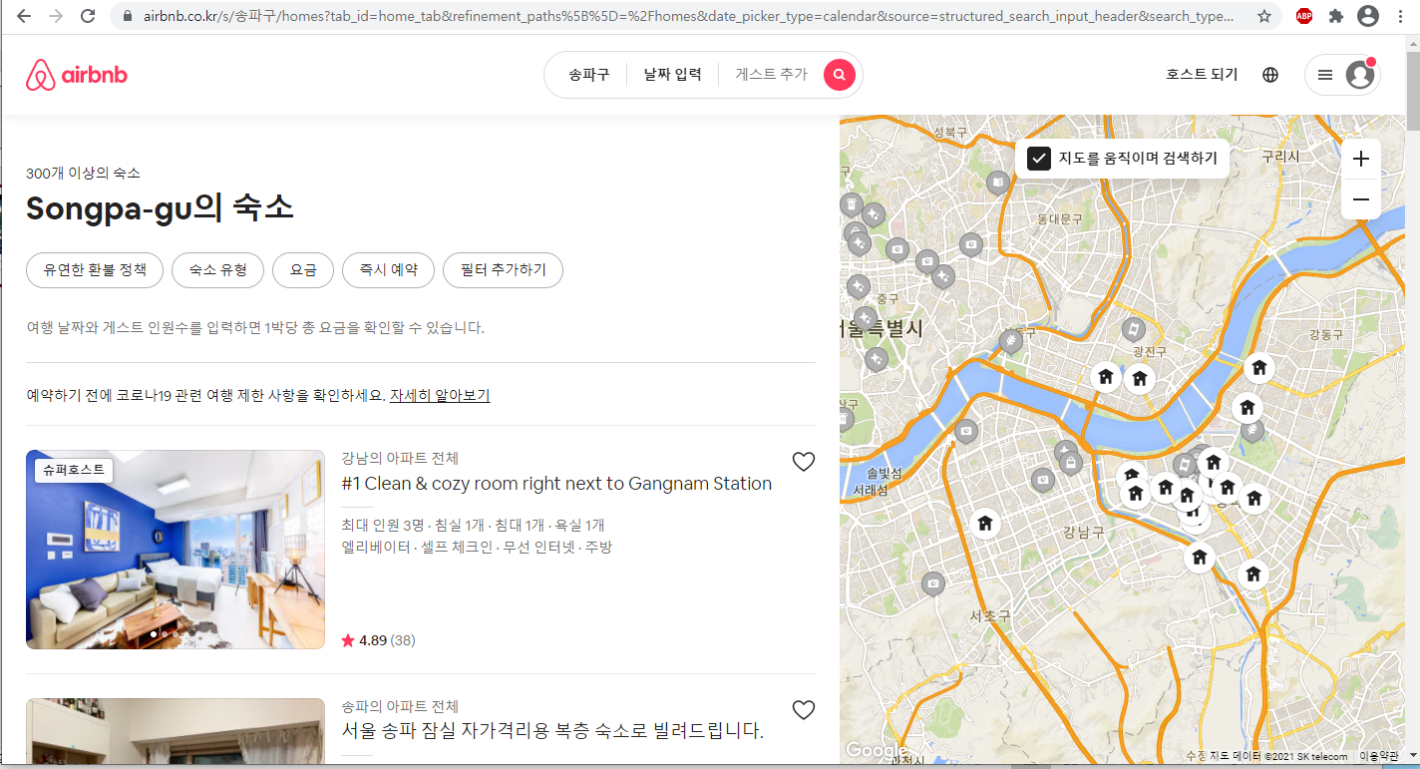
2. 검색 페이지
지도 기능
검색 결과 표시 (~시 ~구)
필터기능
지도검색기능
세부 정부 페이지
검색결과 - 데이터베이스
페이지 이동

Slide 3
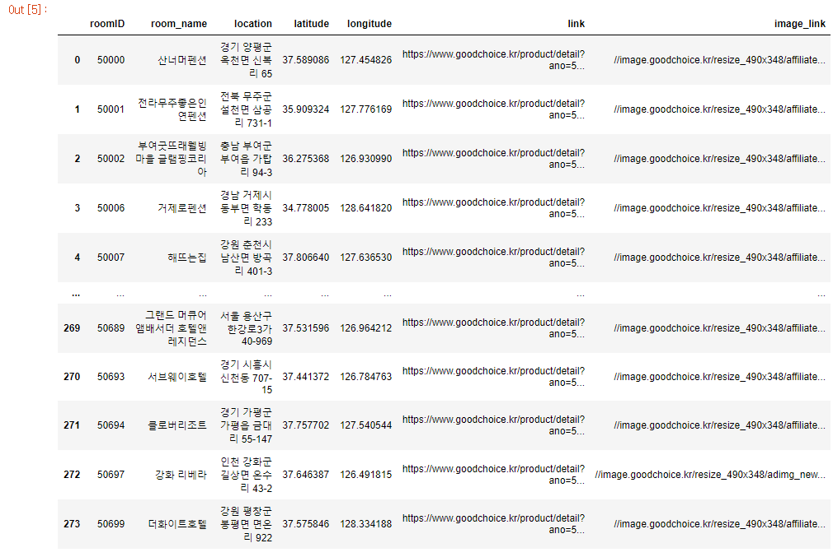
숙소 정보 테이블
1. roomID // int
2. room_name // char
3. location // char
4. latitude // char
5. longitude // char
6. link // char
7. image-link // char
8. 지역 정보 (ex 서울)
9. 가격 정보
10. 평점

Slide 4
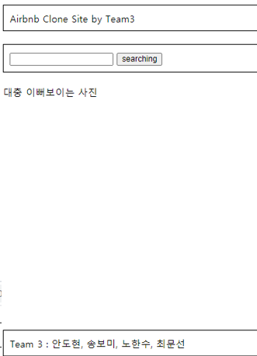
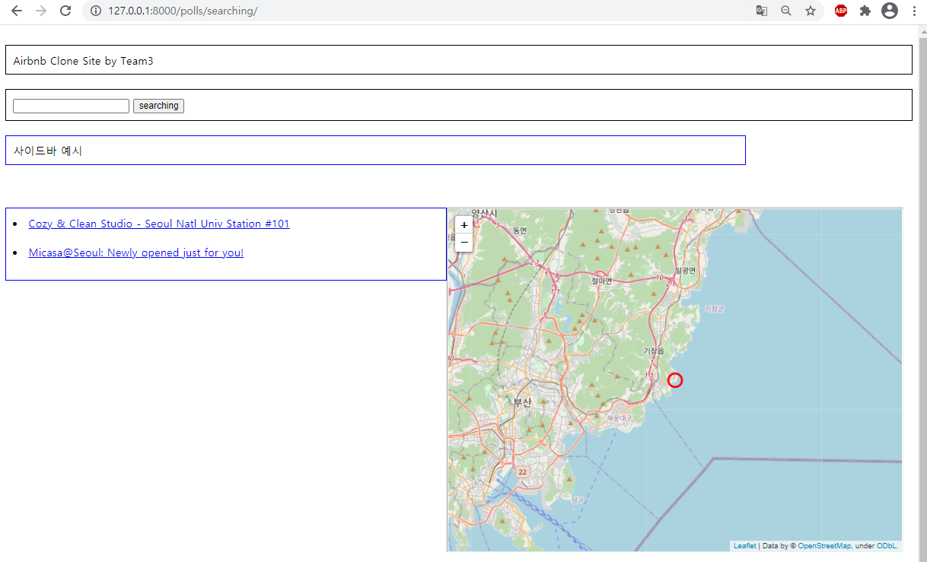
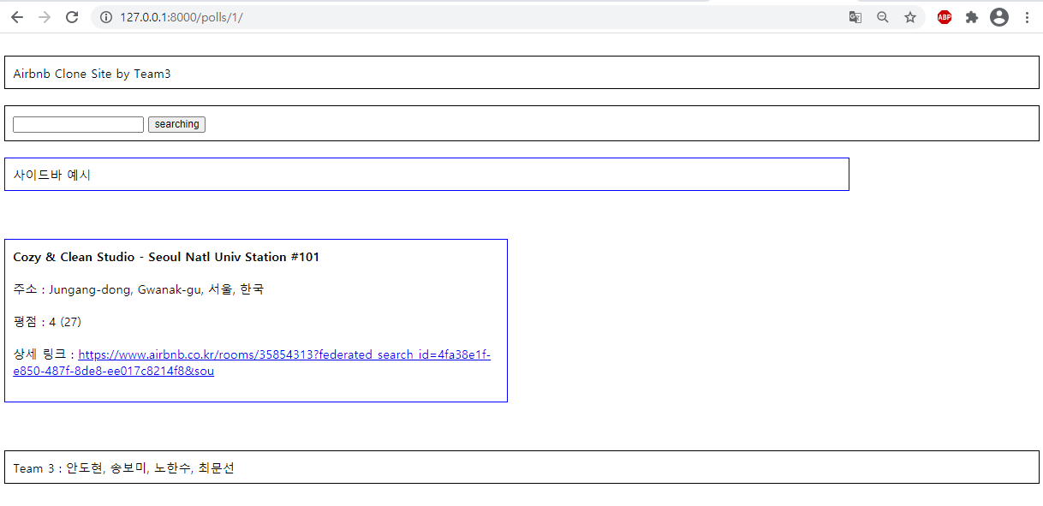

Slide 5
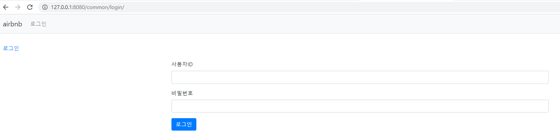
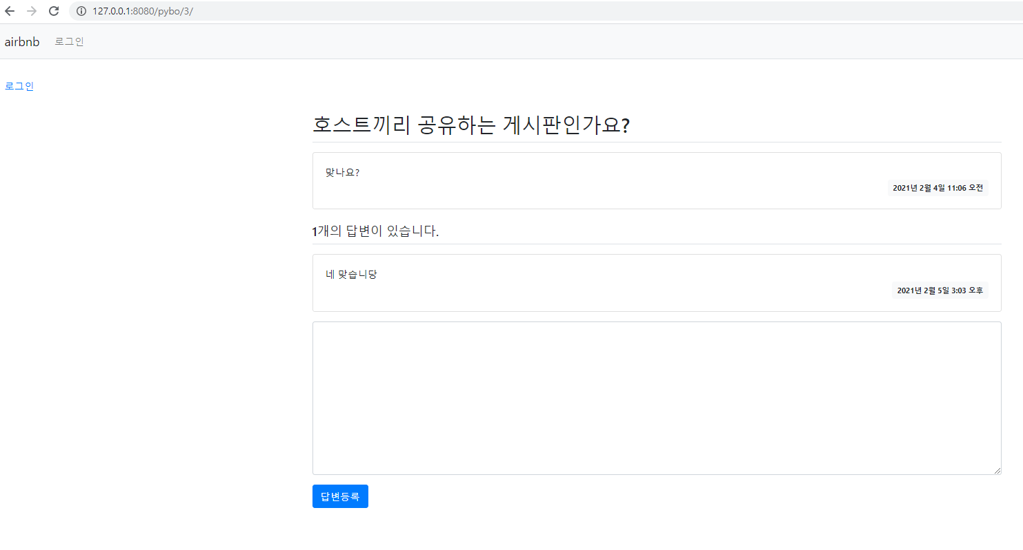
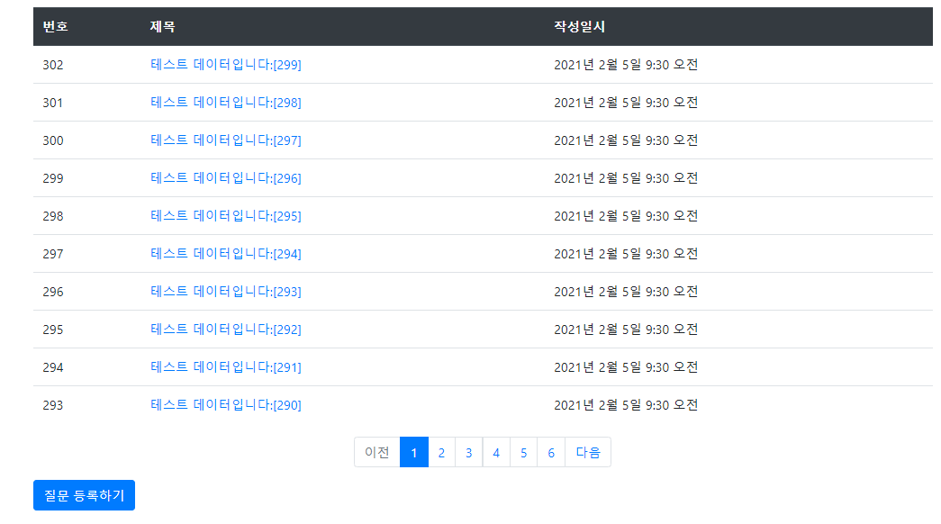
로그인 기능
게시판
질문등록

Slide 6
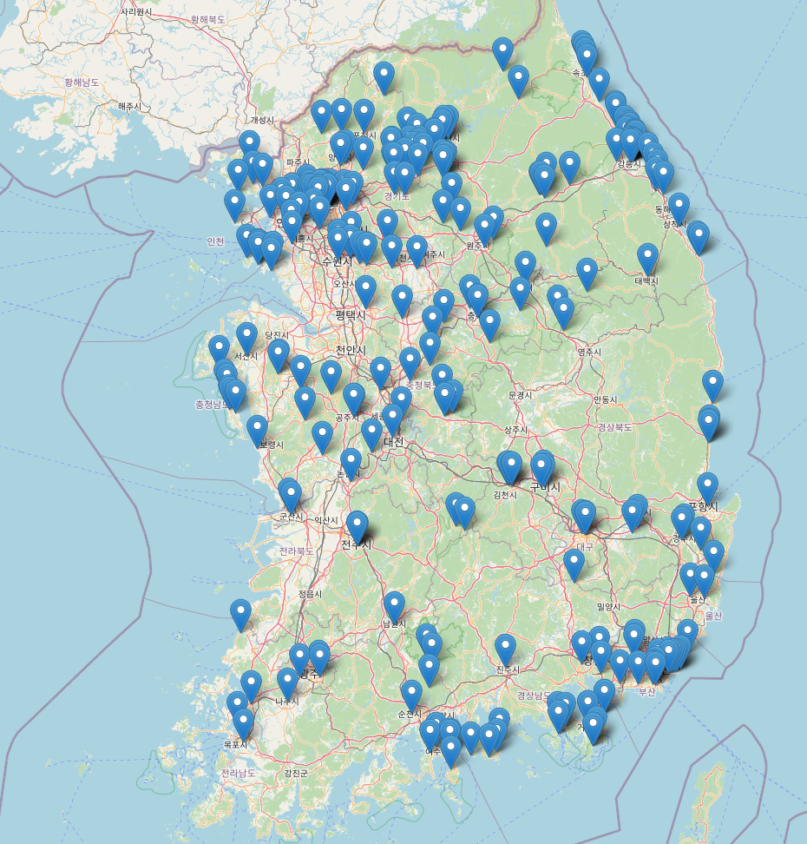
위도.경도 -> 지도 마킹

Slide 7
추가 구현
로그인 관련 페이지들 (회원가입/로그인창 등)
커뮤니티 게시판 페이지 (호스트 게시판 , 자유 게시판 , 정보 게시판 등등)

Slide 8
데이터 구조
> 호스트(숙소) 데이터
- 요약 정보 (호스트 이름 , 중요한 정보들 )
- 위치 정보 (시/구 , 영어/한글 섞어서 표기 )
- 세부 정보 (세부 링크를 타고 들어가면 보여줄 정보)
- 지도 정보 (세부 주소 or 위도/경도 좌표)

Slide 9
> 1. 게시판 기능 확장
- 게시판 페이지
- 게시글 등록
- 댓글 등록
> 2. 회원가입/로그인 기능 추가
- 이메일 인증
- 회원 정보 관리 페이지
> 3. 게시판 스크래핑
- 여행 관련 정보들 있는 곳으로
> 4. UI 손보기
- 부트스트랩? CSS?
> 5. 빠른 검색 기능?
- 1). 지역 크게 구분해서 보여주기
- 서울/경기/충북/......
- 2). 지도 + 체크박스로 고르기

Slide 10
Models.py
urls.py
class Accomodation(models.Model):
roomID = models.TextField()
room_name = models.TextField()
location = models.TextField()
latitude = models.TextField()
longitude = models.TextField()
link = models.URLField()
image_link = models.URLField()
''
'info/searching/'
'info/searching/detail/<int:Accomodation_id>'
'info/searching/map'
'

Slide 11
Templates 디렉토리
View.py
/Templates
base.html
/info
search.html
map.html
detail.html
/board
/login
base()
class Info_View():
def searching()
def detail()
def map()
class Board_View():
def view_func1
def view_func2

Slide 12
페이지 구조
검색
메인
게시판
로그인

Slide 13
Templates
// 지도 리턴
MAP.HTML
// 숙소 상세보기
Detail.HTML
// 숙소 검색
Searching.HTML
// 상속 템플릿
base.HTML
// 메인 페이지
Main.HTML
// 에러
form_errors.html
// 게시글 리스트 보기
question_list.html
// 게시글 상세보기
question_detail.html
// 게시글 등록하기
question_form.html
// 로그인?
navbar.html
// 로그인
login.html
// 카테고리 선택
beerbnb.html

Slide 14
// 상속 템플릿 - 어느 url 이든 공통적으로 존재
base.HTML
사이트 이름/소개 등등
숙소 검색 바
로그인/로그아웃
게시판
대충 여백
사진
대충 여백
사진
대충 사진 + 저작권?

Slide 15
// 메인 페이지
Main.HTML
사이트 이름/소개 등등
숙소 검색 바
로그인/로그아웃
게시판
대충 여백
사진
대충 여백
사진
여행가고 싶게 만드는 사진
빠른 검색
대충 사진 + 저작권?

Slide 16
// 메인 페이지
Main.HTML
사이트 이름/소개 등등
숙소 검색 바
로그인/로그아웃
게시판
대충 여백
사진
대충 여백
사진
여행가고 싶게 만드는 사진
빠른 검색
대충 사진 + 저작권?

Slide 17
숙소 대표 사진
숙소 평점 (평점수)
숙소 이름

Slide 18
HTML (TEMPLATES)
// 로그인?
navbar.html
// 상위 상속 템플릿
base.html
// 로그인
login.html
// 게시글 등록하기
question_form.html
// 에러
form_errors.html
// 게시글 리스트 보기
question_list.html
// 카테고리 선택
beerbnb.html
// 게시글 상세보기
question_detail.html

Slide 20
VIEW
index // 페이지 읽기 관련
-> question_list.html
detail(Question , pk=question_id)
-> question_detail.html / context = question
answer_create(question_id)
-> question_detail.html / question_id = question_id
question_create()
-> question_form.html / context = form

